Slide 1
The C# Programming Language
Статичні і вкладені класи
Static and nested classes

Slide 2
static
Використовуйте статичний модифікатор, щоб оголосити статичний член, який належить самому типу, а не конкретному об’єкту.
Статичний модифікатор можна використовувати для оголошення статичних класів.
У класах, інтерфейсах та структурах ви можете додавати модифікатор static до полів, методів, властивостей, операторів, подій та конструкторів.
Статичний модифікатор не можна використовувати з індексаторами чи фіналізаторами.
Статичні поля, методи, властивості відносяться до всього класу і для звернення до подібних членів класу необов'язково створювати екземпляр класу.

Slide 3
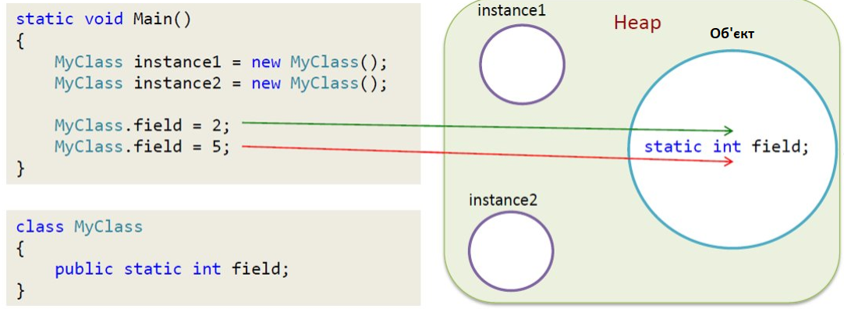
Статичні поля / Static fields
Статичнe поле - це загальна змінна для всіх екземплярів класу, яка зберігається в об'єкті.
Об'єкти містять в собі статичні поля і методи.
Звертатись до статичних полів можна за допомогою лише назви класу.

Slide 4
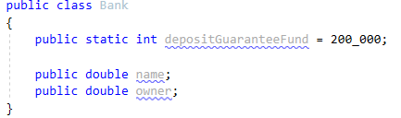
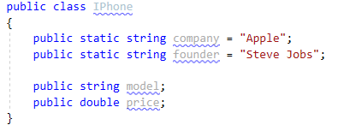
Приклади

Slide 5
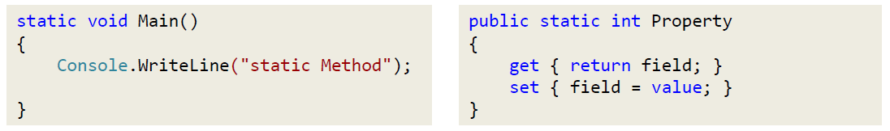

Статичні методи і властивості / Static method and properties
Статичними можуть бути методи і властивості:
Не варто робити усі методи статичними це погана практика.
Статичними повинні бути лише ті члени, які ви точно впевнені, що не будуть змінюватись у майбутньому і є однаковими для усіх екземплярів класу.
І які мають не багато коду. Хорошим прикладом є класс Math.
Статичні методи не можуть звертатися до нестатичних полів.
Статичні члени не можуть бути віртуальними, перевизначеними і абстрактними.

Slide 6
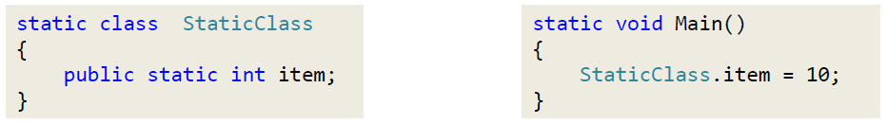
Статичні класи / Static classes
Статичний клас - це контейнер, який містить в собі тільки статичні члени.
Доступ до членів статичного класу здійснюється на Класі-Об'єкті
Якщо клас містить статичні поля, повинен бути надано статичний конструктор, який ініціалізує ці поля при створенні класу.

Slide 7
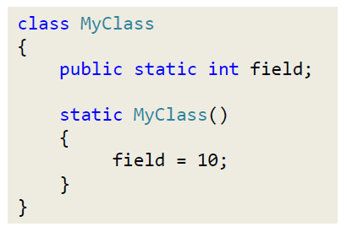
Статичні конструктори / Static Constructors
Класи і статичні класи можуть мати статичні конструктори.
Статичний конструктор завжди відпрацьовує першим і автоматично.
Ви не можете контролювати виклик статичного конструктора.

Slide 8
Static constructors / Статичні конструктори
Властивості статичного конструктора
Статичний конструктор не має модифікаторів доступу і не приймає параметрів.
Статичний конструктор викликається автоматично для ініціалізації класу перед створенням першого екземпляру або посиланням на будь-які статичні члени.
Статичний конструктор не можна викликати вручну.
Користувач не керує тим, коли статичний конструктор виконується в програмі.

Slide 9
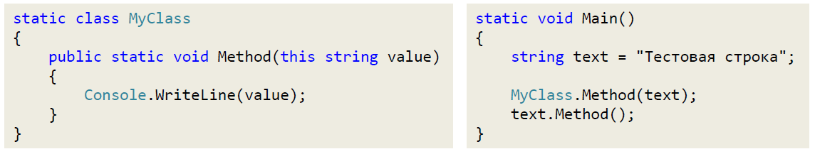
Extension Methods / Методи розширення
Методи розширення дозволяють "додавати" методи в існуючі типи без створення нового похідного типу, перекомпіляції або іншої зміни вихідного типу.
Методи розширення можуть бути тільки статичними і створюватися тільки в статичних класах.
Аргумент розширення завжди повинен бути тільки один і стояти першим в списку аргументів

Slide 10
Константи / Const
Ви використовуєте ключове слово const для оголошення поля константою.
Поля константи не можуть бути змінені і значення цього поля повинно бути присвоєним на етапі оголошення, інакше виникне помилка.
Константами можуть бути лише прості типи : числа, булеві значення, стрічки або null.
(e.g. int, string, double)
Не створюйте константи для представлення інформації, яка може змінитись у майбутньому.
Поле const відноситься до типу, а не до екземплярів типу.
Тому до полів const можна звертатися з використанням тієї ж нотації ІмяКласса.ІмяЧлена, що і в використовуваної для статичних полів.

Slide 11
const vs static fields
Якщо ви знаєте, що значення ніколи, ніколи і ніколи не зміниться з будь-якої причини, використовуйте const.
Якщо ви не впевнені, чи зміниться значення, але ви не хочете, щоб інші класи або код могли його змінити, і хочете щоб значення було для усіх екземплярів однаковим, використовуйте static property лише з get методом.
Notes:
A static member (variable, method, etc) belongs to the type of an object rather than to an instance of that type.

Slide 12
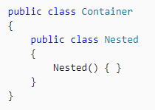
Nested Classes / Вкладені класи
Тип, визначений всередині класу, інтерфейсу або структури, називається вкладеним типом.
Незалежно від того, чи є зовнішній тип класом, інтерфейсом чи структурою, вкладені типи за замовчуванням є private;
Ви також можете вказати модифікатор доступу, щоб визначити доступність вкладеного типу.

Slide 13
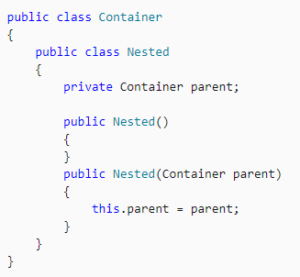
Nested Classes / Вкладені класи
Вкладений або внутрішній тип може отримати доступ до зовнішнього типу.
Щоб отримати доступ до зовнішнього типу, передайте його як аргумент конструктору вкладеного типу.
Вкладений тип має доступ до всіх членів, які доступні для його зовнішнього типу. Він може отримати доступ до private та protected членів, що містить тип, включаючи будь-які успадковані protected члени.

Slide 14

Nested Classes / Вкладені класи
Повне ім'я класу Nested - Container.Nested. Це ім'я використовується для створення нового екземпляра вкладеного класу:

Slide 15
Чому мені коли-небудь потрібно буде використовувати вкладені класи C #

Slide 16
Tasks
Task1
Використовуючи Visual Studio, створіть проект за шаблоном Console Application, назвіть його Lesson014_Task1.
Створіть свій статичний клас Math, у якому створіть константи PI, E, статичне поля MyFavoriteNumber,
методи int Max(int a, int b), int Min(int a, int b), int Max(int[] a), int Min(int[] a), статичний конструктор який ініціалізує поле.
Task2
Використовуючи Visual Studio, створіть проект за шаблоном Console Application, назвіть його Lesson014_Task2.
Створіть клас SmartHouse, який повинен мати наступні поля, колір, кількість вікон, дверей, кімнат, ціну, номер.
Та методи: static void OpenWindow(), static void CloseWindow(), static void OpenDoor(), static void OpenDoor(), void ChangeColour(string colour). Лише поля колір, номер є різні для усіх екземплярів, решта однакові і кількість кімнат є незмінна. Створити конструктори які правильно проініціалізують як статичні так і не статичні поля. Також Створити властивості для отримання полів із відповідною перевіркою перед поверненням.
Task3
Використовуючи Visual Studio, створіть проект за шаблоном Console Application, назвіть його Lesson014_Task3.
Створіть абстрактний клас BankAccount, у якому створіть вкладені приватні без можливості наслідуватись від них класи CreditAccount, DepositeAccount, які наслідуються від BankAccount. Також створіть два статичні методи BankAccount MakeCreditAccount(), BankAccount MakeDepositeAccount() та два абстрактних методи, які перевизначте у кожному похідному класі void SetMoney(decimal money), decimal GetMoney(decimal money). Також створіть поле dicimal money і властивість AllMoney, яка дозволить отримувати дані із цього поля. Реалізуйте методи наступним чином: SetMoney для CreditAccount повинен погашувати кредит який є відємним, якщо сума вкладу більша ніж сума кредиту, повинна виводитись решта;
GetMoney для CreditAccount повинен брати додаткові гроші у кредит.
SetMoney для DepositeAccount повинен класти гроші на депозитний рахунок, добавляючи до суми 10 %;
GetMoney для DepositeAccount повинен брати гроші з рахунку, якщо така сума доступна, якщо ні виводити відповідне повідомлення і повертати -1.
Реалізуйте програму яка буду демонструвати роботу банківських акаунтів.

